Slide 1
Урок 2
История создания кадетских корпусов в России
Темы урока
Кадетские корпуса – военно-учебные заведения (цели и задачи)
История создания кадетских корпусов
Первые кадетские корпуса в России

Slide 2
Кадетские корпуса России
Кадетские корпуса - учебно-воспитательные заведения имеющие целью облегчить военнослужащим воспитание и образование их детей и являющиеся первоначальною ступенью к подготовке офицеров, ведут начало с 1653 г., когда в Пруссии была учреждена первая кадетская школа для несения дворянскими детьми воинской службы. Ещё в 1716 г. король Фридрих I сформировал в Берлине роту кадет, назначив шефом ее своего 4-летнего сына, будущего полководца Фридриха II Великого.
Слово cadet значит малолетний, само слово французского происхождения, еще ранее это французское слово произошло от уменьшительного «капдет» на гасконском наречии, производного от латинского «капителлум», что буквально значит «маленький капитан» или «маленький глава». Таким образом, более точный смысл этого слова в данном случае гласит: маленький или будущий возглавитель. Во Франции так назывались дети дворян, которые начинали свою военную службу в низших военных чинах, а так же дети выдающихся семей, которых с малолетнего возраста записывали в военные части, а затем уже взрослыми производили в офицерские чины.

Slide 3
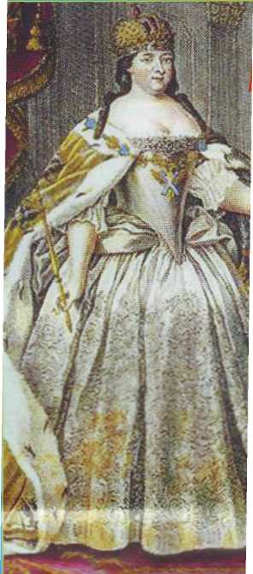
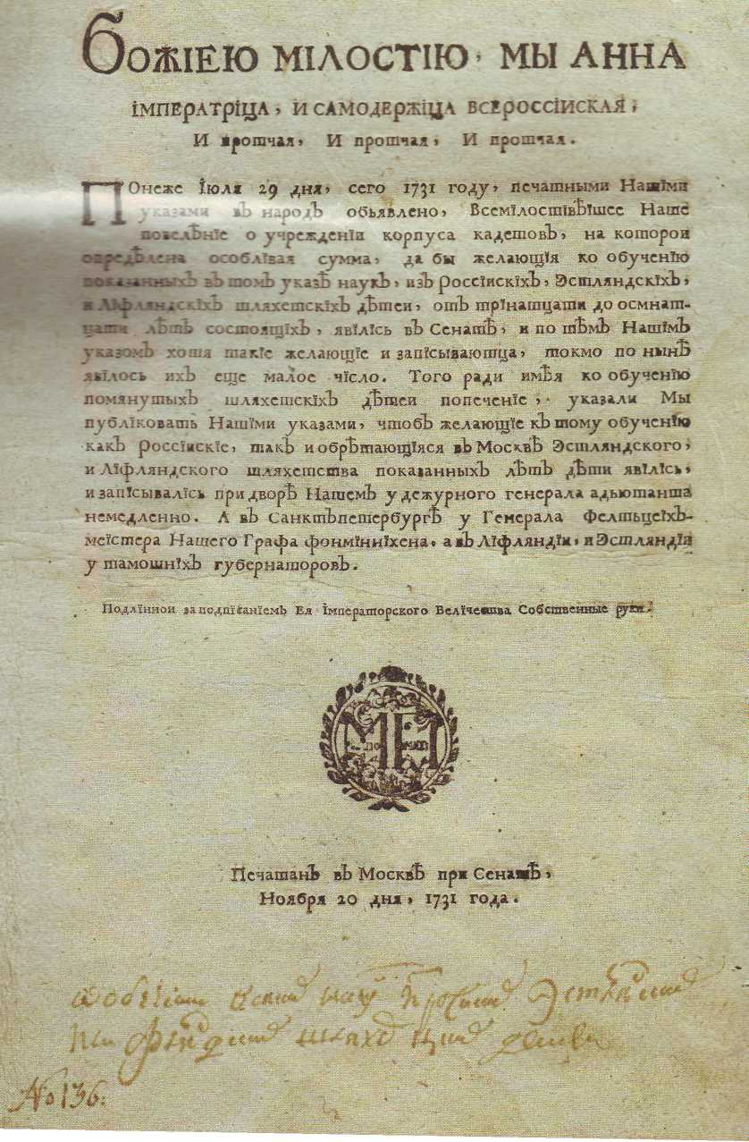
Первые кадетские корпуса
С царствования Анны Иоанновны и начинается история кадетских корпусов — заимствованной у Запада формы воспитания военной молодежи для служения Царю и Отечеству в офицерских чинах.
В 29 июля 1731 году Государыня подписывает Указ №5811 об учреждении «Корпуса кадетов шляхетных детей».
К 17 февраля 1732 года в столицу съехались 56 недорослей, и занятия начались. Этот день считается днем основания корпуса — до расформирования корпуса он ежегодно отмечался как корпусный праздник.
Опираясь на опыт западных стран, П.И. Ягужинский в программу обучения, наряду со специальными военными предметами, включил основы точных, естественных и гуманитарных наук.
В XVIII в. Артиллерийская и инженерная школа была преобразована в Артиллерийский и инженерный шляхетный кадетский корпус .

Slide 4
Инициаторы создания
Граф П.И. Ягужинский - опираясь на опыт Дании и Пруссии смог создать педагогическую программу для кадетских корпусов в Росси.
Граф Б.К. Миних - был первым директором Сухопутного шляхетного кадетского корпуса.
Граф П.И. Ягужинский
Граф Б.К. Миних

Slide 5
В корпусах, кроме военных предметов, преподавались архитектура, геральдика, юриспруденция, философия, красноречие, иностранные языки, Закон Божий и многие другие предметы. Для совершенствования физических сил воспитанников, а так же для придания светского лоска юношам, помимо строевых и спортивных занятий, давались уроки хореографии, верховой езды и фехтования. Это было необходимо для перехода с военной на гражданскую службу или наоборот с сохранением или даже повышением ранга. Вся система образования в корпусах выстраивалась с учетом этого момента, отсюда столь широкий круг предметов.
Наставники в корпусах не просто стремились дать детям образование «ибо образование само по себе есть дело памяти, смекалки и навыков», во главу угла здесь ставилось целостное формирование личности в согласии с христианской этикой и культурным общечеловеческим наследием.
В стенах кадетского корпуса мальчики начинали взрослеть, ведь период с 10 до 17 лет знаменателен тем, что в это время у подростка закладываются основы мировоззрения, формируется характер и обозначается главное направление всей его жизни – служение Родине, как на военном, так и на гражданском поприще.

Slide 6
Форма первых кадет
1730-1750 Сухопутный шляхетский кадетский корпус
Кадет – фузилер в обыкновенной форме
Обер-офицер в парадной форме
Кадет- гренадёр в парадной форме
1760-1790
Кадет старших классов Артиллерийского и инженерного корпуса в повседневной форме
Кадет – фузилер в обыкновенной форме
Обер-офицер в парадной форме
Кадет- гренадёр в парадной форме

Slide 7
Вопросы для повторения
Объясните цель формирования и суть назначения деятелности кадетских корпусов.
Кто был инициатором создания кадетских корпусов в России ?
В чей период правления и когда были созданы кадетские корпуса?
Исторические персоналии

